Slide 1
Vzťahy rastlín a ich opeľovanie
Michaela Drajnová
Simona Geregová

Slide 2
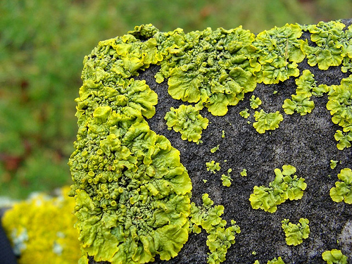
Vzťahy medzi rastlinami
Tieto vzťahy môžu byť rôzne silné a sú výsledkom spoločného dlhodobého vývoja týchto organizmov.
Vzťahy medzi dvoma populáciami sú často zložité a v podstate ich možno charakterizovať ako pozitívne, negatívne alebo neutrálne.

Slide 3
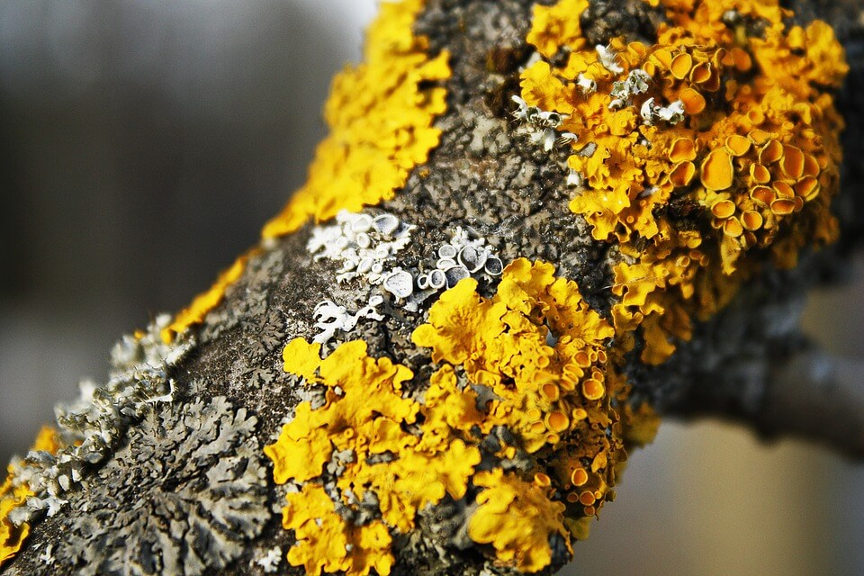
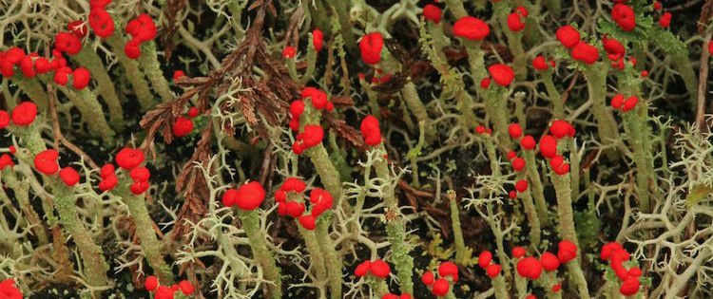
Pozitívne vzťahy medzi dvoma populáciami : vzťahy, kedy dochádza k vzájomnej užitočnosti oboch populácií.
komenzalizmus – voľné spolužitie (napr. rastliny využívajúce spoločný zdroj živín)
Mutualizmus (napr. nitrogénne baktérie s koreňmi rastlín)
symbióza (napr. lišajníky, mykoríza)

Slide 4
Aj negatívne vzťahy možno rozlíšiť podľa rozličnej intenzity:
Konkurencia je súťaž medzi populáciami o zdroj výživy alebo o priestor.
Ku konkurencii dochádza vtedy, ak dve alebo viac populácií žijúcich v spoločnom prostredí majú podobnú ekologickú niku.
Parazitizmus (cudzopasníctvo) je taký vzťah medzi dvoma organizmami (populáciami), v ktorom jeden organizmus – parazit odoberá druhému živému organizmu – hostiteľovi, živiny bez toho, aby mu poskytol nejaký úžitok.
Predátorstvo je vzťah, kedy jedna populácia požiera jedincov inej populácie.

Slide 5
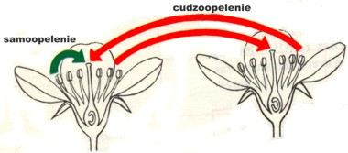
Opeľovanie rastlín
Opelenie (pollinatio) je prenesenie peľu z tyčinky na bliznu piestika.
Ak je peľ prenesený z tyčinky na piestik toho istého kvetu jedná sa o samoopelenie (autogamia).
Ak je peľ prenesený na cudzí kvet je to cudzoopelenie (allogamia).

Slide 6
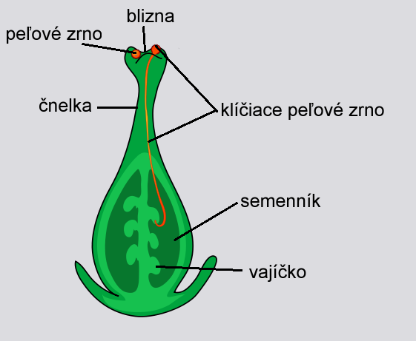
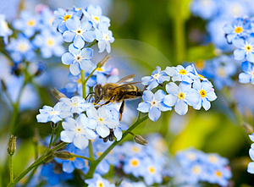
Špecifickým prípadom samoopelenia je Kryptogamia (skrytoopelivosť), pri ktorej dochádza k opeleniu ešte v púčiku, teda ešte pred tým ako kvet rozkvitne.
Peľ môže byť prenesený pomocou vetra - vetroopelivé rastliny, prostredníctvom živočíchov najčastejšie hmyzu (včely), ale aj vtákov (kolibríky) alebo malých cicavcov.

Slide 7
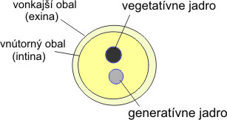
Dozrievanie peľového zrna (vznik samčieho gametofytu) :
Peľové zrná vznikajú v peľnici po redukčnom delení.
Vzniknuté bunky majú haploidné jadro, ktoré sa mitoticky rozdelí a vzniknú dve haploidné jadrá: vegetatívne (vyživovacie) a generatívne (rozmnožovacie).
Neskôr sa generatívne jadro ešte raz rozdelí a vznikajú dve tzv. spermatické jadrá.
Práve tieto spermatické jadrá sa zúčastnia oplodnenia ako samčie pohlavné bunky

Slide 8
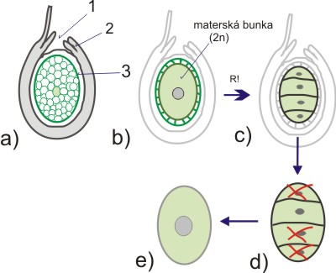
Dozrievanie vajíčka (vznik samičieho gametofytu):
Vajíčka vznikajú u semenných rastlín na plodolistoch, ktoré sa u nahosemenných a krytosemenných rastlinách odlišujú.

Slide 9
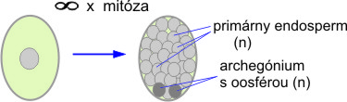
Vývin zárodočného mieška u nahosemenných rastlín
Po vytvorení bunkových priehradok vzniká zásobné pletivo - primárny endosperm. V ňom sa postupne diferencuje jeden alebo viac zárodočníkov (archegónium) s vajcovou bunkou (oosféra). Tento útvar je zrelý zárodočný miešok u nahosemenných rastlín.

Slide 10
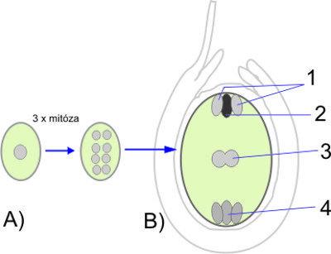
Vývin zárodočného mieška u krytosemenných rastlín
U krytosemenných rastlín sa zostávajúca spóra mitoticky delí 3-krát, vytvorí sa bunka s ôsmimi haploidnými jadrami. Tieto sa usporiadajú nasledovne:
Tri sa sústredia na mikropylárnom konci, z nich jedno sa mení na vajcovú bunku - osféru a dve sú podporné bunky - synergidy
Tri sa sústredia na opačnom póle bunky, sú to protistojné bunky - antipódy
Dve zvyšné jadrá sa v strede spoja a vytvoria diploidné centrálne jadro zárodočného mieška

Slide 11
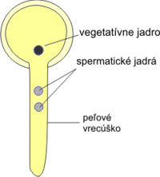
Oplodnenie
Ak sa dostane zrelé peľové zrno na bliznu piestika, vlhká blizna spôsobí, že začne peľové zrno klíčiť.
Vytvára sa peľové vrecúško, ktoré prerastá cez čnelku až do semenníka. Do peľového vrecúška sa presúvajú vegetatívne jadro a obe už vytvorené spermatické jadrá.
U nahosemenných rastlín splynie spermatické
jadro s vajcovou bunkou a vytvorí sa zygóta.
U krytosemenných rastlín splynie jedno spermatické
jadro s vajcovou bunkou - vzniká zygóta.
Druhé spermatické jadro sa spojí s centrálnym
jadrom zárodočného mieška a postupne sa z
neho delením vytvorí triploidný endosperm.

Slide 12
Ďakujeme za pozornosť! ☺

